Slide 1
การขับเคลื่อนงานส่งเสริมการเกษตร
ใน 8 จังหวัดภาคเหนือตอนบน ปี 2561
โดย สำนักงานส่งเสริมและพัฒนาการเกษตรที่ 6 จังหวัดเชียงใหม่

Slide 2
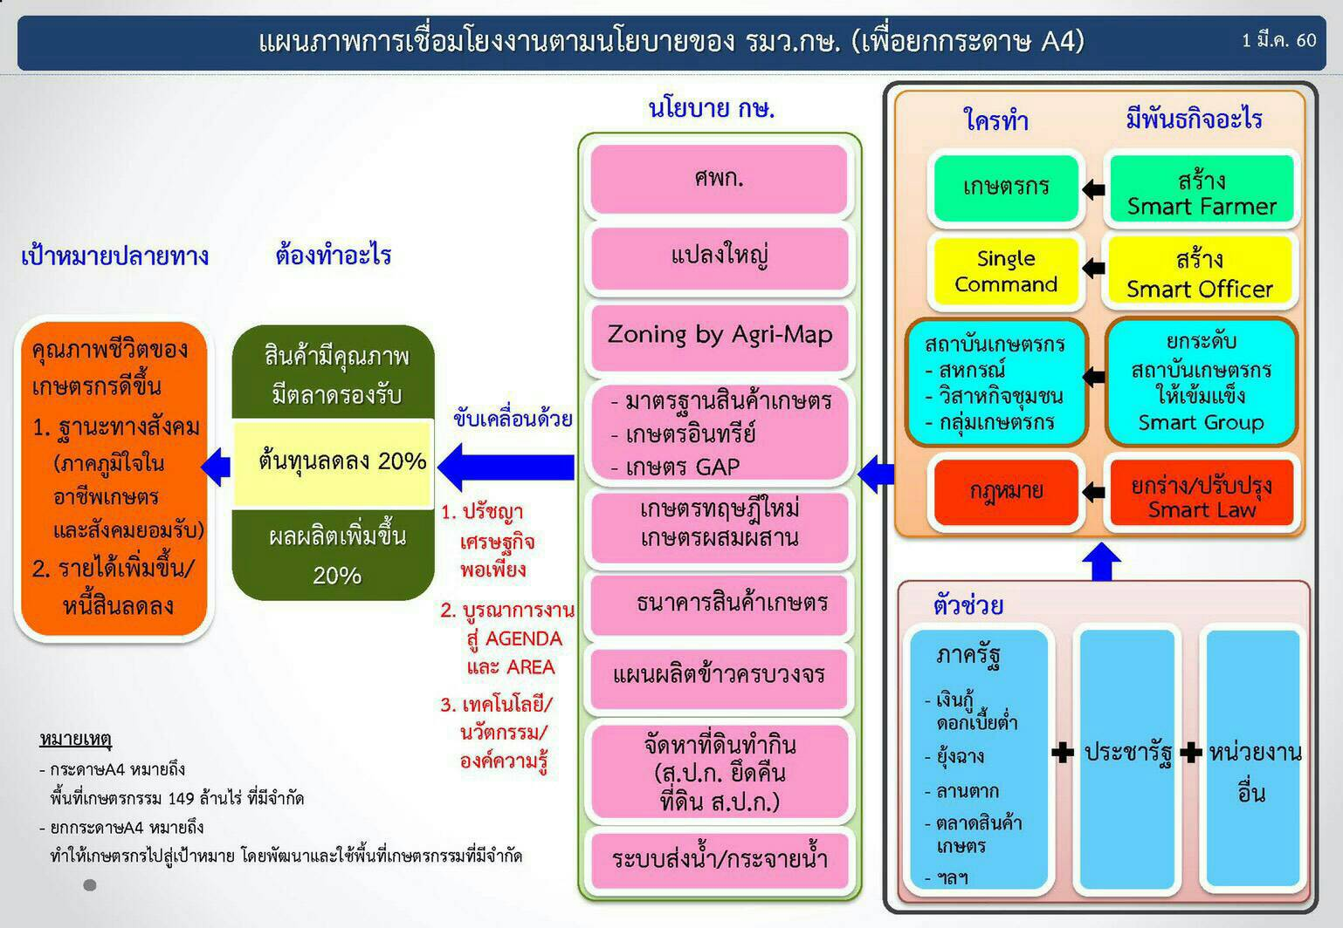
A4 Plus
1. การบริหารจัดการสินค้าเกษตรครบวงจร
2. เทคโนโลยี /นวัตกรรม /องค์ความรู้
1. Balance DOAE for Excellent Mission
(9 สมดุล อธส. ปี 61) “สู่ความเป็นเลิศของภารกิจส่งเสริมการเกษตร”
2. 15 แนวทางการดำเนินงาน ฯ (แนวทางนโยบาย อธส. ปี 60)
นโยบายสู่ Function /พื้นที่ (AREA)
พัฒนาเกษตรกรด้วย เทคโนโลยี นวัติกรรม องค์ความรู้ อนุรักษ์สิ่งแวดล้อม
ศพก. /แปลงใหญ่ (ลดต้นทุน /เพิ่มผลผลิต/คุณภาพ/ตลาด)
Zoning by Agrimap (พื้นที่เหมาะสม/น้ำ/ตลาด)
มาตรฐานสินค้าเกษตร GAP และอินทรีย์ / เชื่อมโยงตลาดครบวงจร
ทฤษฎีใหม่/เศรษฐกิจพอเพียง/เกษตรผสมผสาน/ 9101 ตามรอยเท้าพ่อฯ
พัฒนานักส่งเสริมฯและยกระดับคุณภาพชีวิตเกษตรกร
พัฒนากลุ่มให้เข้มแข็ง บริหารจัดการผลผลิต ปรับสมดุล Demand-Supply
สร้าง Smart Product Smart Farmer Smart Group และ YSF
ส่งเสริม/พัฒนา Subsistence Farming Semi-commercial Farming
และ Commercial Farming / พัฒนาเกษตรกรเป็นผู้ประกอบการ
พัฒนาสถาบันเกษตรกร/วิสาหกิจฯ สร้างมูลค่าเพิ่มสินค้าเกษตร และแปรรูป
ผลผลิต เชื่อมโยงตลาดครบวงจร
ยุทธศาสตร์จังหวัด / กลุ่มจังหวัด
ระบบส่งเสริมการเกษตร (T&V System)
(สนับสนุนการขับเคลื่อนงานในพื้นที่ให้มีประสิทธิภาพ)

Slide 3
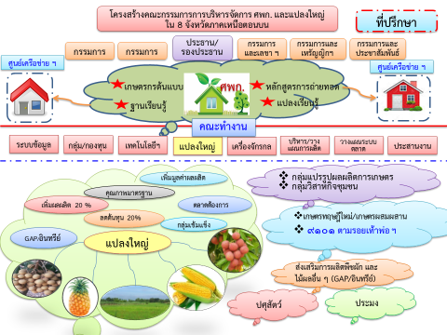
บูรณาการในจังหวัด
ยุทธศาสตร์
สสก. 6 ชม
ศูนย์ปฏิบัติการ
อารักขาพืช
.
สถาบันเกษตรกร
ส่งเสริมพัฒนาการผลิต
ศูนย์เครือข่าย ฯ
SC
สำนักงานเกษตรอำเภอ (เจ้าของพื้นที่)

Slide 4
Growth
Smart Agricultural Curve ปี 2561
เป้าหมาย
เป้าหมาย
เป้าหมาย
1. 8 จังหวัดภาคเหนือ
ทราบและเข้าใจทิศทาง
การดำเนินงานส่งเสริมฯ
ปี 2561ของภาคเหนือ
2. สำนักงานเกษตร
อำเภอทราบและเข้าใจ
ทิศทางการดำเนินงาน
ในระดับอำเภอ/พื้นที่
3. จังหวัดและอำเภอ
วางแผนและขับเคลื่อน
งานส่งเสริมฯในพื้นที่
1.ศพก.103 ศูนย์บริหารโดยคณะกรรมการ
/คณะทำงาน มีระบบข้อมูลฯ เป็นปัจจุบัน
2. แปลงใหญ่ขับเคลื่อนด้วยเทคโนโลยี/นวัตกรรม
องค์ความรู้ เพื่อลดต้นทุน เพิ่มผลผลิต คุณภาพ และมาตรฐานสินค้าGAP
3. เกษตรกรนอกแปลงใหญ่ พัฒนาศักยภาพการผลิตเหมาะสมขนาดฟาร์ม
1.ศพก. 103 ศูนย์ มี
-เทคโนโลยีเฉพาะพื้นที่
-นวัตกรรมของตนเอง
-องค์ความรู้ของตนเอง
2.แปลงใหญ่
Smart Farmer
Smart Group
Smart Product
3.ผลผลิตแปลงใหญ่
มีตลาดรองรับแน่นอน
เป้าหมาย
1. ศพก. 103 ศูนย์มีชีวิต ศพก.ต้นแบบ 18 อำเภอขับเคลื่อนด้วยระบบข้อมูล /เทคโนโลยี องค์ความรู้และนวัตกรรม
เป็นปัจจุบัน พร้อมนำสู่กระบวนการผลิตใน
แปลงใหญ่
2. กระบวนการผลิตแปลงใหญ่พัฒนา
Smart Production
(High quality, Safety and Competitive)เข้าสู่ระบบตลาด
3. เกษตรกรเป้าหมายมีรายได้ที่แน่นอนและมั่นคง มากกว่า180,000บาท/ครัวเรือน/ปี
วิธีดำเนินงาน
1.สรุปบทเรียน ถอดองค์
ความรู้/สร้างนวัตกรรม
2.ทดสอบ/สรุปเทคโนโลยี
ที่เหมาะสมกับพื้นที่/พืช
3.สร้างตลาดออนไลน์
MOU/modern trade
4.พัฒนาเกษตรกรสู่ Smart Farmer/Smart Group /Smart Product
1.แปลงนโยบายฯสู่การปฏิบัติในพื้นที่
2.สร้างความเข้าใจแก่เจ้าหน้าที่ระดับจังหวัด
3.สร้างความเข้าใจแก่เจ้าหน้าที่ระดับอำเภอ
วิธีดำเนินงาน
วิธีดำเนินงาน
1.รวม/แต่งตั้ง กรรมการ
บริหาร ศพก./แปลงใหญ่
2.แต่งตั้งคณะทำงานฯ
3.ส่งเสริมเทคโนโลยีที่เหมาะสมกับพื้นที่และชนิดพืช นวัตกรรม/องค์ความรู้
ไตรมาส 1 ตค.-ธค .60
ไตรมาส 2 มค.-มีค. 61
ไตรมาส 3 เมย.-มิย.61
ไตรมาส 1 กค.-กย.61

Slide 5
(Challenge) *เป้าหมาย ๘ จังหวัดภาคเหนือ*
1. ศพก. 103 ศูนย์มีชีวิต /ศพก.ต้นแบบ 18 อำเภอ
ขับเคลื่อนด้วยระบบข้อมูล/เทคโนโลยี องค์ความรู้
และนวัตกรรม สู่กระบวนการผลิตในแปลงใหญ่
เชื่อมโยงตลาดครบวงจร
2. Smart Bigfarm จำนวน.... 17 ....แปลง
2.๑ ลดต้นทุน/เพิ่มผลผลิต ร้อยละ 25/30
2.๒ คุณภาพผลผลิตมาตรฐาน GAP 100 %
2.๓ Smart Farmer จำนวนร้อยละ 70 ต่อแปลง
2.๔ Smart Group จำนวน 1-9 กลุ่ม/แปลง
2.๕ Smart product เฉลี่ยร้อยละ 80 /แปลง
2.๖ เพิ่มมูลค่า/แปรรูป จำนวน 1-2 กลุ่ม/แปลง
2.๗ เชื่อมโยงตลาด จำนวน 1-9 กลุ่ม/แปลง
2.๘ มีรายได้ไม่ต่ำกว่า 18๐,000++ บาท/ราย/ปี
3. เกษตรกรนอกแปลงใหญ่ จำนวน 385 ฟาร์ม
3.๑ Subsistence Farmingจำนวน 285 ฟาร์ม
-มีรายได้แน่นอน จำนวน 285 ฟาร์ม
-มีรายได้มากกว่า 50,000-90,000 บาท/ปี
3.๒ Commercial Farming จำนวน 100 ฟาร์ม
-มีรายได้แน่นอน จำนวน 100 ฟาร์ม
-มีรายได้มากกว่า 200,000 บาท/ปี
4. เกษตรกรเป็นผู้ประกอบการ จำนวน 400 ราย
ปี 2561 เกษตรกรมีรายได้แน่นอน อาชีพฯมั่นคง
1. ศพก. 103 ศูนย์มีชีวิต /ศพก. ต้นแบบ 18 อำเภอขับเคลื่อนด้วย
ระบบข้อมูล/เทคโนโลยี องค์ความรู้และนวัตกรรม สู่กระบวนการ
ผลิตในแปลงใหญ่ เชื่อมโยงตลาดครบวงจร
2. กระบวนการผลิตแปลงใหญ่/นอกแปลงใหญ่ พัฒนาสู่ Smart
Production (High quality, Safety and Competitive)
3. เกษตรกรแปลงใหญ่/นอกแปลงใหญ่ มีรายได้แน่นอนและมั่นคง
มากกว่า ๑๘๐,๐๐๐ บาท/ราย/ปี
๑๘
.

Slide 6
Challenge (8 จังหวัดภาคเหนือ ปี 2561)
จังหวัด | Smart ศพก.แปลงใหญ่ อำเภอต้นแบบ | IFPP (ร้อยละ) | ลดต้นทุน/ เพิ่มผลผลิต (ร้อยละ) | Gap (ร้อยละ) | Smart Farmer/ Group (ร้อยละ) | Smart Product (ร้อยละ) | เพิ่มมูลค่า (กลุ่ม) | ตลาด ครบวงจร | รายได้บาท/ราย/ปี (มากกว่า)
ชม. | 4 | 100 | 30/30 | 100 | 80 | 70 | 4 | 4 | >180,000
ชร. | 1 | 100 | 25/25 | 100 | 100 | 70 | 1 | 1 | >180,000
พย. | 1 | 100 | 30/30 | 80 | 80 | 80 | 1 | 1 | >180,000
พร. | 1 | 100 | 25/25 | 100 | 100 | 80 | 2 | 2 | >180,000
นน. | 8 | 100 | 30/30 | 100 | 100 | 70 | 8 | 8 | >180,000
ลพ. | 1 | 100 | 25/25 | 100 | 80 | 70 | 2 | 9 | >180,000
ลป. | 1 | 100 | 25/40 | 100 | 70 | 80 | 1 | 1 | >180,000
มส. | 1 | 100 | 25/25 | 70 | 60 | 80 | 1 | 1 | >180,000
รวม | 18 | 100 | 27/29 | 94 | 70 | 75 | 20 | 26 | >180,000

Slide 7
Challenge เทคโนโลยีการผลิตลำไย (ร้อยละ)
จังหวัด | ตัดแต่งทรงพุ่ม | ตัดแต่งช่อผล | ปุ๋ยหมัก ใต้ต้นลำไย | ปุ๋ยสั่งตัด | ใช้สารชีวภัณฑ์ | แมลงผสมเกสร | น้ำระบบ สปริงเกอร์
เชียงใหม่ | 30 | 20 | 50 | 30 | 30 | 5 | 30
ลำพูน | >50 | >50 | >50 | >50 | >50 | 10 | >50
เชียงราย | 30 | 20 | 30 | 30 | 25 | 5 | 20
น่าน | >50 | >50 | >50 | >50 | >50 | 5 | >50
พะเยา | 30 | 20 | 20 | 20 | 25 | 5 | 20
รวม | - | - | - | - | - | 4.38 | -

Slide 8
Challenge เทคโนโลยีการผลิตข้าว (ร้อยละ)
จังหวัด | ลดอัตราการใช้ เมล็ดพันธุ์ | ลดการใช้ปุ๋ยเคมี | ใช้ปุ๋ยพืชสด | ใช้สารชีวภัณฑ์ | ปุ๋ยสั่งตัด | ลดการใช้สารเคมี
เชียงราย | 30 | 30 | 30 | 25 | 30 | 25
แพร่ | 30 | 30 | 30 | 25 | 30 | 25
แม่ฮ่องสอน | 20 | 25 | 30 | 25 | 25 | 25
ลำปาง | 25 | 25 | 25 | 25 | 25 | 25
รวม | 26 | 28 | 29 | 25 | 28 | 25

Slide 9
2. งานศึกษาวิจัยของ สสก. 6 ชม.ร่วมกับสถาบันการศึกษา
ปี 2560 - 2561 ศึกษาวิจัยร่วมกับมหาวิทยาลัยแม่โจ้
เรื่อง “ การบริหารจัดการเทคโนโลยีเพื่อผลิตลำไยนอกฤดูในพื้นที่ภาคเหนือ ของประเทศไทย ระยะที่ 1 ”
สภาพปัญหา 1. ผลผลิตลำไยในฤดูล้นตลาด
2. ผลผลิตด้อยคุณภาพ
3. การชักนำการออกดอกนอกฤดูมีเปอร์เซ็นต์แทงช่อดอกต่ำ
4. ทัศนคติของเกษตรกรต่อการผลิตลำไยนอกฤดู
วัตถุประสงค์ 1. ศึกษาความต้องการของตลาดและต้นทุนการผลิต เพื่อวางแผนการผลิตอย่างยั่งยืน
2. รวบรวม วิเคราะห์และสังเคราะห์เทคโนโลยีการผลิตลำไยนอกฤดู และติดตามการ
ประยุกต์ใช้เทคโนโลยีในพื้นที่ทดสอบ
3. พัฒนาต้นแบบการส่งเสริมและถ่ายทอดเทคโนโลยีการผลิตลำไยนอกฤดู
กลุ่มพื้นที่เป้าหมาย 1. จังหวัดเชียงใหม่ 2. จังหวัดลำพูน 3. จังหวัดเชียงราย
ผลลัพธ์ ระยะที่ 1 * เกษตรกรเข้าร่วมโครงการ ทั้ง 3 พื้นที่
- มีผลผลเพิ่มขึ้นเฉลี่ย ร้อยละ 44
- คุณภาพผลผลิต จาก A เป็น AA เพิ่มขึ้นเฉลี่ย ร้อยละ 48
- ต้นทุนการผลิตลดลงเฉลี่ย ร้อยละ 20
ระยะที่ 2 อยู่ระหว่างการวางแผนส่งเสริมการผลิตฯในพื้นที่ ร่วมกับกรมส่งเสริมการเกษตร (สสก.6 ชม.)

Slide 10
ปี 2561 ศึกษาวิจัยร่วมกับมหาวิทยาลัยแม่โจ้
เรื่อง การพัฒนาระบบสารสนเทศเพื่อช่วยในการตัดสินใจวางแผนทางการเกษตร
(ศพก.ลำไยแปลงใหญ่) ด้วยข้อมูลจากสถานีตรวจวัดสภาพอากาศโดยละเอีย
วัตถุประสงค์ 1. สร้างสมการการพยากรณ์อากาศที่แม่นยำและละเอียดในพื้นที่การผลิตลำไยแปลงใหญ่
2. เป็นข้อมูลวางแผนการทำการเกษตรให้เหมาะสมกับสภาพอากาศ ลดความเสี่ยงและ
ความสูญเสีย
กลุ่มพื้นที่เป้าหมาย 1. ศพก.แปลงใหญ่ลำไย จังหวัดเชียงใหม่
2. ศพก.แปลงใหญ่ลำไย จังหวัดลำพูน
3. ศพก.แปลงใหญ่ลำไย จังหวัดลำปาง
ดำเนินการใน ปี 2561 * วางแผน/กำหนดแผนการดำเนินงาน/เริ่มขับเคลื่อนตั้งแต่
เดือนธันวาคม 2560 เป็นต้นไป
* มหาวิทยาลัยแม่โจ้ให้ งบประมาณบริหาร สสก.6 ชม. จำนวน 700,000 บาท
* มหาวิทยาลัยแม่โจ้ ขอ MOU ร่วมกับกรมส่งเสริมการเกษตร
13 ศพก./แปลงใหญ่
(ศพก./แปลงใหญ่ต้นแบบ ปี 2561

Slide 11
สวัสดี

